Slide 1

台新銀行專案_期末報告
預測目標：新申購基金型商品
資管碩 陳怡蓁 M084020015
應數碩 黃鼎勳 M092040011
財管碩 孫亦農 M094030040
Group 2

Slide 2


01
流程架構
增加內部 / 外部特徵
02
縮小樣本
初步模型比較
目錄
03
顧客分群
總結模型比較
04
行銷策略

Slide 3



01
流程架構
20萬人
縮小樣本
14萬人
K-means
分開建模 & 查看效益
為各群擬行銷策略
理財恐龍
小資族
中產階級
網路新貴
VIP
鑲金顧客

Slide 4


01
增加內部特徵
客戶圖像 | 新增 | 直轄市(0、1賦值) 距離分行距離遠近由1~8賦值
資產配置 | 刪除 新增 | 資產配置01 、 04 資產配置增加量 （02、03、05…12）
 | 新增 | 總資產配置 總資產配置增加量
支付帳務 | 新增 總支付帳務金額
各類信用卡消費 | 新增 | 一般消費總金額 一般消費總次數 各類消費平均金額 (19類別) 平均消費金額(金額/次數) 加總
金融操作 | 新增 數位通路互動指標_頻繁程度1~3
資產配置01 = 02 + 04
資產配置04 = 05+…+12

Slide 5
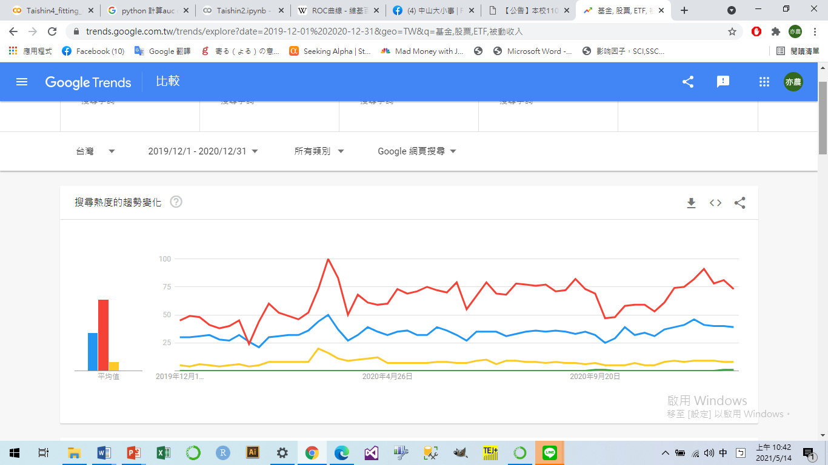
01
增加外部特徵
搜尋熱度Google trends：基金
股市每月收漲比例
= 當月收漲總日數 / 當月總交易日
台幣/美金匯率變化率（月）
當台幣升值 變化率為負；當台幣貶值 變化率為正
股票
基金
ETF

Slide 6
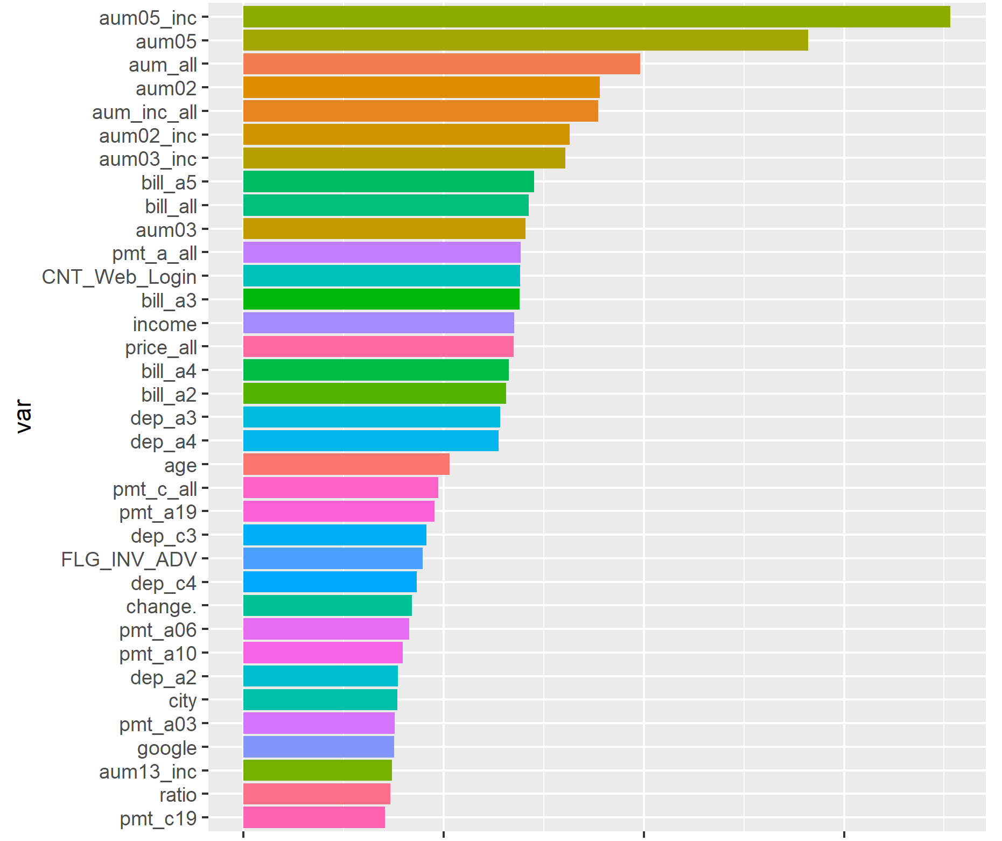
資產配置_類別5增加量
資產配置_類別5
總資產配置
資產配置_類別2
總資產配置增加量
資產配置_類別2增加量
資產配置_類別3增加量
支付帳務金額_類別5
總支付帳務金額
資產配置_類別3
一般消費總金額
數位通路互動指標
支付帳務金額_類別3
客戶年收入
總消費金額/消費次數
支付帳務金額_類別4
支付帳務金額_類別2
帳轉入金額
帳轉出金額
年齡
一般消費總次數
一般消費金額_類別19
轉帳轉出次數
理財顧問指標
轉帳轉入次數
美金台幣匯率變化
一般消費金額_類別6
一般消費金額_類別10
提款金額
所在城市
一般消費金額_類別3
google trend
資產配置_類別13增加量
股市上漲比例
一般消費次數_類別19
01
總共變數
前35 / 107個
增加的內部特徵
增加的外部特徵
重要性

Slide 7

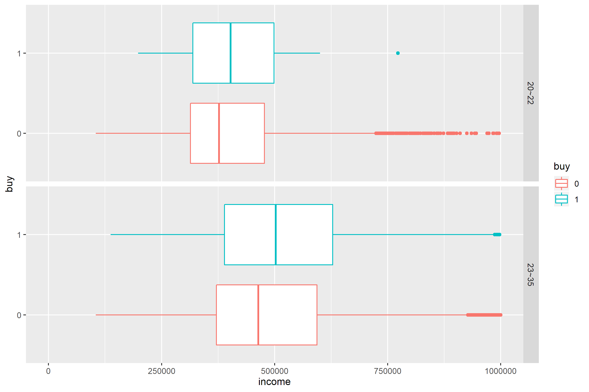
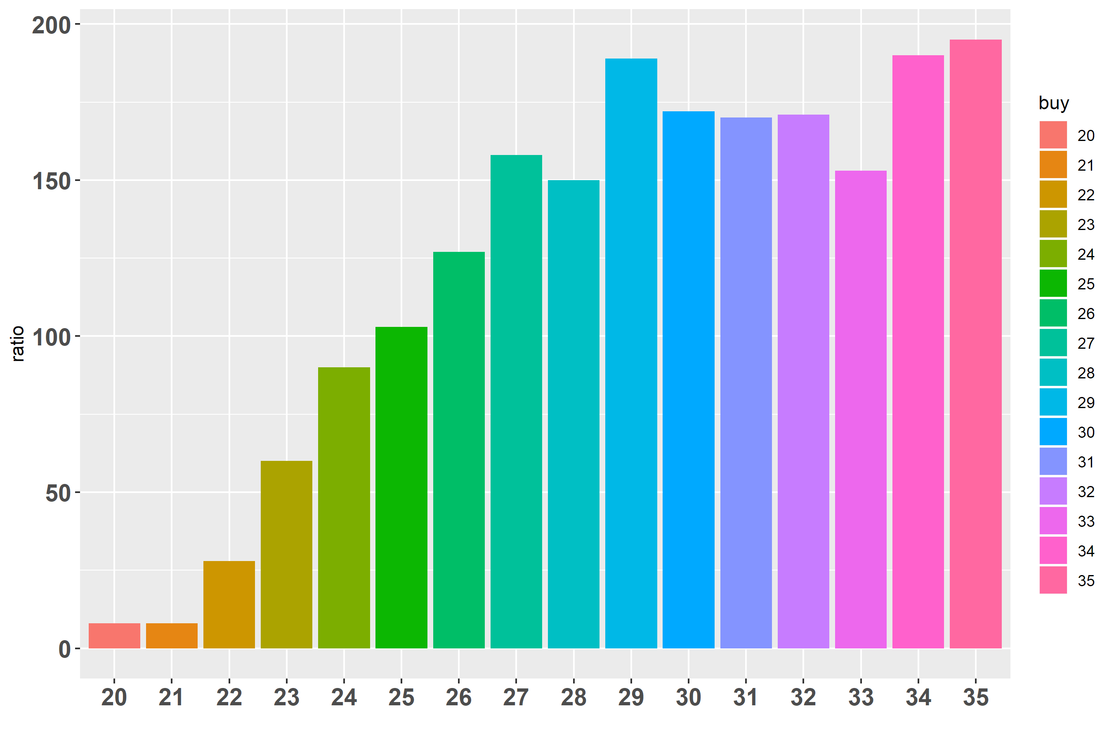
02
縮小樣本
年齡大於23歲(含) （大學畢業，穩定收入年齡
年收入 > 37萬 （月薪約30K，開始有餘裕投資
37萬
20~22歲
有申購
購買基金次數
沒申購
23~35歲
有申購
沒申購
年齡
客戶年收入

Slide 8
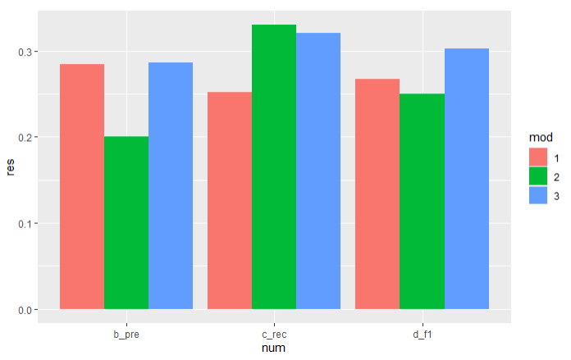


02
初步模型比較
盲猜：10月有買 11月會買
增加變數後
Train ：2019/12～2020/10
Test：2020/11
Accuracy | 0.9968
Precision | 0.2865
Recall | 0.3207
F1-score | 0.3026
XGboost：
 | 真實有買 | 真實沒買
預測有買 | 102 (0.0007) | 254 (0.0017)
預測沒買 | 216 (0.0015) | 147613 (0.9961)
盲猜
原始變數
增加變數
AUC = 0.983
Precision
Recall
F1-score

Slide 9
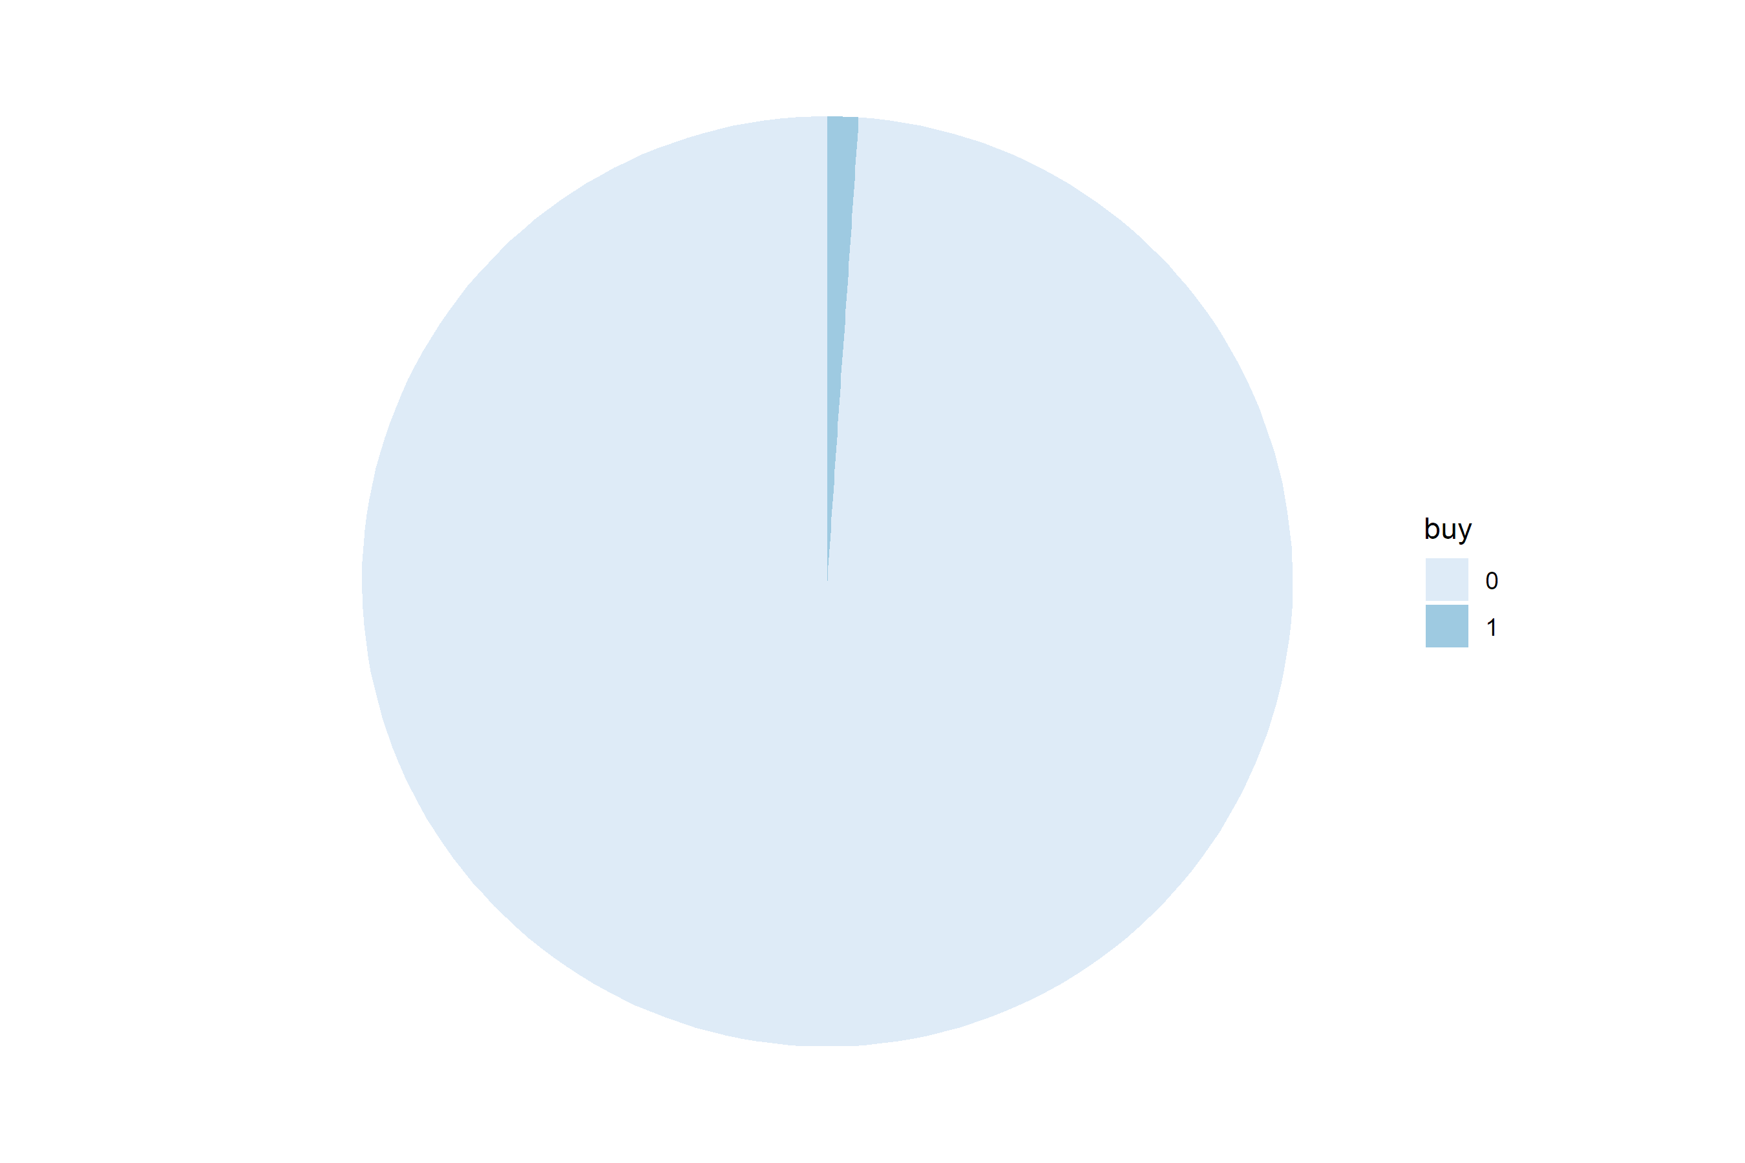
03
客戶分群
依照挑選的重要變數
收入、
資產總金額、支付帳務總金額、消費總金額、
(19類別) 平均每次消費金額(金額/次數) 加總、總帳戶轉出金額、帳戶轉入金額、
數位互動指標、理財顧問指標、
總資產增加金額
共10項
使用K-means
進行分群
客戶圖像
特定值
1.1%
客戶行為的
平均數值
未購買
有購買
98.9%
14萬筆資料，有購買基金的人
註：縮小樣本用 年齡大於23歲(含) 且 年收入 > 37萬

Slide 10
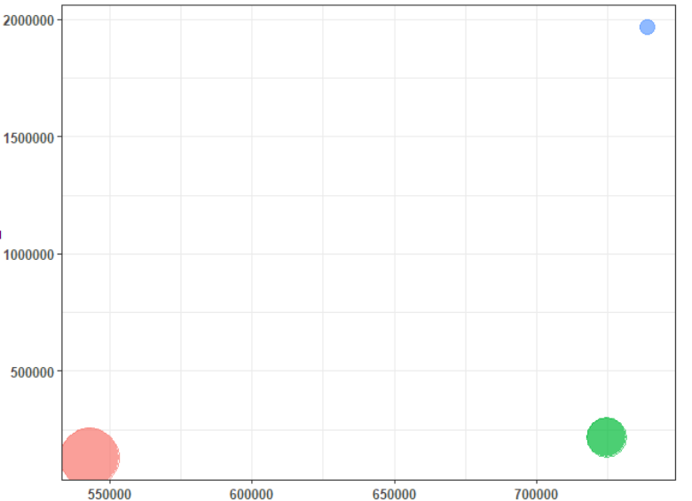
03
客戶分群
泡泡大小:該群人數
3
582 / 5026人
10.3%
使用工具 : 𝑲𝑴𝒓𝒂𝒕𝒊𝒐
選擇 : 分3群
#備註P.25
平均總資產
數位互動
理財顧問
556 / 3.6萬人
1
低 低
1.52%
450 / 10.5萬人
0.42%
2
2
高 中
1
3
中 高
平均客戶年收入

Slide 11
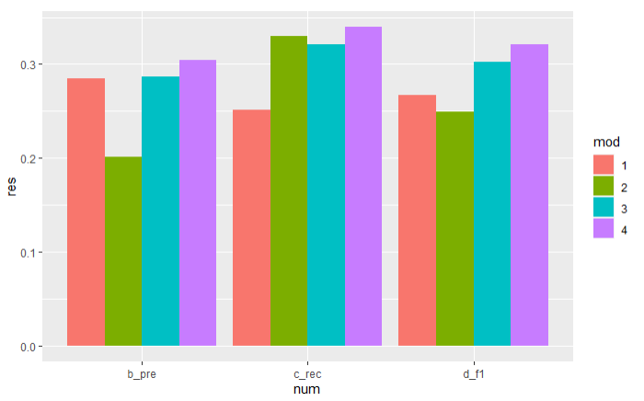
03
模型比較
分群整合
Accuracy | 0.9969
Precision | 0.3042
Recall | 0.3396
F1-score | 0.3209
盲猜
盲猜
盲猜
盲猜
 | 真實有買 | 真實沒買
預測有買 | 108 (0.0007) | 247 (0.0017)
預測沒買 | 210 (0.0014) | 147620 (0.9962)
原始變數
原始變數
原始變數
增加變數
分群整合
Precision
Recall
F1-score
AUC = 0.944

Slide 12




04
行銷策略
特性：被動 ( 缺一個機會了解基金
策略：維持聯繫、協助跨越門檻
階段性任務獎勵機制：
step 1 閱讀網站上的基金教學/試算，完成小測驗
step 2 填寫好風險屬性問券
step 3 申購第一筆基金
2. Youtube、Podcasts等管道投放廣告
第 1 群
理財恐龍小資族
收入低
資產少
消費低、帳務低
網路、顧問都不使用
申購比例：0.42%
Youtube
Podcasts

Slide 13

04
行銷策略
特性：不排斥 ( 信用卡消費、頻繁使用網路管道
策略：交叉行銷、黏著度
基金知識王
帳單中推播基金廣告
刷卡滿額，給予折抵基金手續費
R幣使用機制
抵換申購手續費
匯率更改1NTD：2.5R
第 2 群
中產階級網路新貴
收入高
資產低
消費高、帳務高
偏好網路
申購比例：1.52%
R幣

Slide 14


04
基金知識王
題目設計：1. 基金的原理 2. 基金相關詞彙 3. 台新熱銷的基金
排名 | 匿名ID | 積分/R幣
1 | 台北陳先生 | 650/1000
2 | 南部粽萬歲 | 646/900
3 | 早餐店阿姨 | 644/800
4 | QQㄋㄟㄋㄟ | 638/700
5 | 買先生ID正確 | 634/600
6 | 蜂蜜檸檬 | 632/500
7 | 是在哈樓 | 628/400

Slide 15
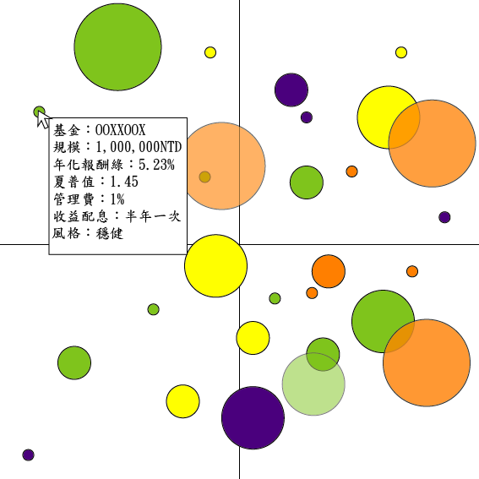
04
行銷策略
特性：主動 (申購意願高、收入高、資產高
策略：病毒式擴散、客製化服務
推薦碼優惠 手續費折抵優惠
基金泡泡圖
第 3 群
VIP鑲金顧客
收入高
資產增加高
消費高、帳務不高
網路、顧問皆使用
申購比例：10.3%
依照風險偏好挑選基金
方便檢視所有的基金
費用率
夏普值

Slide 16
THANKS FOR YOUR ATTENTION !

Slide 17
02
備註_縮小樣本
220萬筆
160萬筆
0.15%
0.17%
3503人
2885人

Slide 18
02
備註_模型預測
XGboost
盲猜
原始變數
增加變數後
Accuracy | 0.9971
Precision | 0.2846
Recall | 0.2515
F1-score | 0.2671
Accuracy | 0.9938
Precision | 0.1736
Recall | 0.4968
F1-score | 0.2573
Accuracy | 0.9968
Precision | 0.2865
Recall | 0.3207
F1-score | 0.3026
vs
vs
 | 真實有買 | 真實沒買
預測有買 | 158 (0.0011) | 752 (0.0051)
預測沒買 | 160 (0.0011) | 147115 (0.9927)
 | 真實有買 | 真實沒買
預測有買 | 102 (0.0007) | 254 (0.0017)
預測沒買 | 216 (0.0015) | 147613 (0.9961)
 | 真實有買 | 真實沒買
預測有買 | 80 (0.0006) | 201 (0.0013)
預測沒買 | 238 (0.0016) | 147666 (0.9965)
Cutoff 0.06
Cutoff 0.13
AUC = 0.949
AUC = 0.983

Slide 19
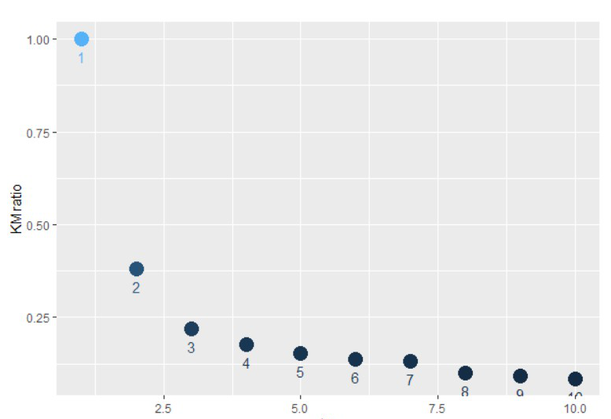

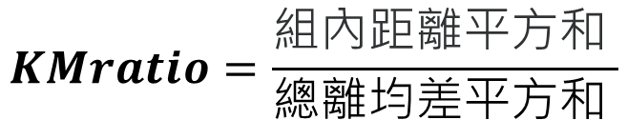
03
備註_客戶分群(𝑲𝑴𝒓𝒂𝒕𝒊𝒐
$$KMratio=\frac{組內距離平方和 }{總離均差平方和 }$$
選擇
當Kmratio越小且分群越少
(距離原點最近)

Slide 20
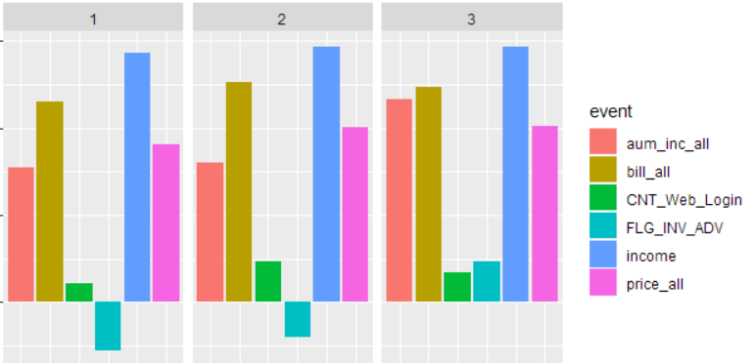
03
備註_分3群之6項差異比對
第 1 群
第 2 群
第 3 群
資產增加
支付帳務
數位互動
理財顧問
收入
消費

Slide 21
03
備註_模型預測
第 1 群
 | 真實有買 | 真實沒買
預測有買 | 21 (0.0002) | 57 (0.0005)
預測沒買 | 75 (0.0007) | 105575 (0.9986)
Accuracy | 0.9988
Precision | 0.2692
Recall | 0.2187
F1-score | 0.2413
盲猜
vs
Cutoff 0.12
Accuracy | 0.9990
Precision | 0.3913
Recall | 0.1875
F1-score | 0.2535
 | 真實有買 | 真實沒買
預測有買 | 18 (0.0002) | 28 (0.0003)
預測沒買 | 78 (0.0007) | 105604 (0.9988)
XGboost
AUC = 0.987

Slide 22
03
備註_模型預測
第 2 群
 | 真實有買 | 真實沒買
預測有買 | 30 (0.0008) | 63 (0.0017)
預測沒買 | 64 (0.0017) | 36692 (0.9958)
Accuracy | 0.9966
Precision | 0.3225
Recall | 0.3191
F1-score | 0.3208
盲猜
vs
Cutoff 0.1
Accuracy | 0.9955
Precision | 0.2331
Recall | 0.3297
F1-score | 0.2731
 | 真實有買 | 真實沒買
預測有買 | 31 (0.0008) | 102 (0.0028)
預測沒買 | 63 (0.0017) | 36653 (0.9947)
XGboost
AUC = 0.991

Slide 23
03
備註_模型預測
第 3 群
 | 真實有買 | 真實沒買
預測有買 | 29 (0.0052) | 81 (0.0144)
預測沒買 | 99 (0.0177) | 5399 (0.9627)
Accuracy | 0.9679
Precision | 0.2636
Recall | 0.2265
F1-score | 0.2437
盲猜
vs
Cutoff 0.12
Accuracy | 0.9668
Precision | 0.3352
Recall | 0.4609
F1-score | 0.3881
 | 真實有買 | 真實沒買
預測有買 | 59 (0.0105) | 117 (0.0209)
預測沒買 | 69 (0.0123) | 5363 (0.9563)
XGboost
AUC = 0.996

Slide 24
03
備註_模型比較
 | 盲猜 | 原始變數 | 增加變數 | 分群
Accuracy | 0.9971 | 0.9957 | 0.9968 | 0.9969
Precision | 0.2846 | 0.2007 | 0.2865 | 0.3042
Recall | 0.2515 | 0.3301 | 0.3207 | 0.3396
F1-score | 0.2671 | 0.2497 | 0.3026 | 0.3209

